Slide 1

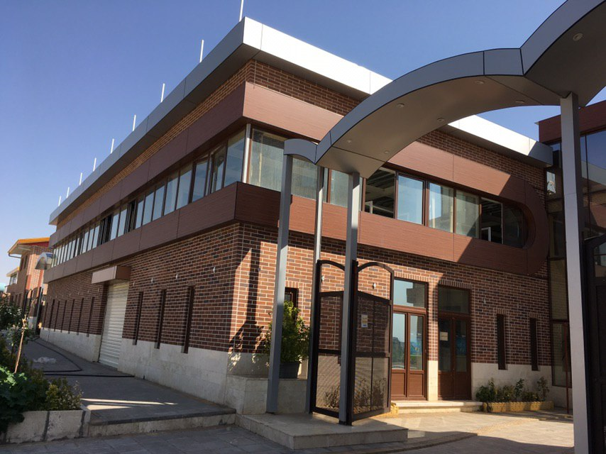
گزارش کار انجام شده در بخش های مختلف مجتمع تولیدی نیرا

Slide 2
گزارش کار انجام شده در بخش های مختلف مجتمع تولیدی نیرا
تولید
قبل تولید
تجهیزات
عمرانی
تجهیزات
عمرانی
انشعابات
زمین
قسمت جوشکاری
کارگاه تراشکاری
فضای اداری و عمومی
کارگاه ساخت قرقره
نگهبانی
فنی
3 خط تولید
1خط اکسسوری
عمومی

Slide 3
گزارش کار انجام شده در بخش های مختلف مجتمع تولیدی نیرا
رفاهی
بعد تولید
ساخت انبارها
ساخت و کف سازی محوطه (خاک ریزی)
سپتیک
کانال
دیوارها و نرده
خرید زمین
ساخت آبنما
محوطه سازی و گل کاری
نگهبانی و حراست درب ها
آشپزخانه
استراحتگاه
رختکن آقایان
نمازخانه

Slide 4
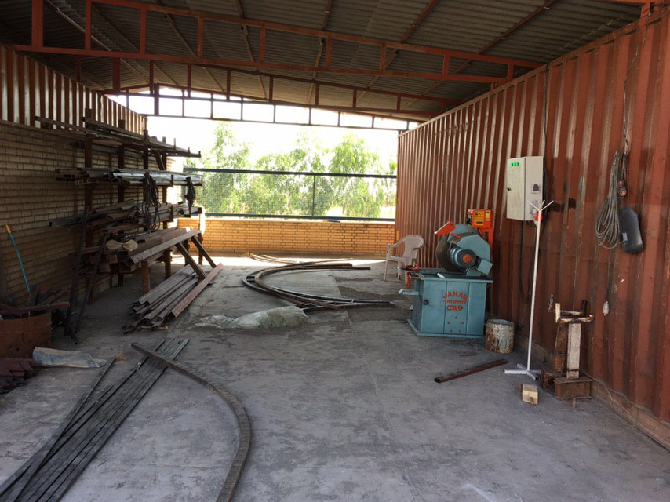
کارگاه قبل تولید
قسمت جوشکاری

Slide 5
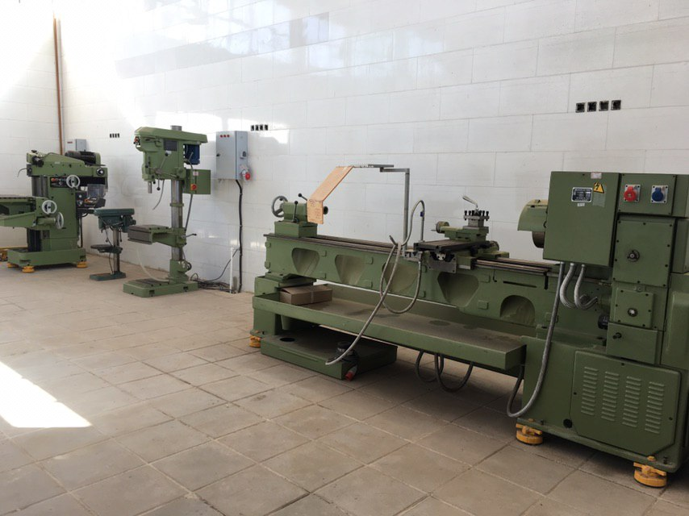
کارگاه قبل تولید
کارگاه تراشکاری

Slide 6
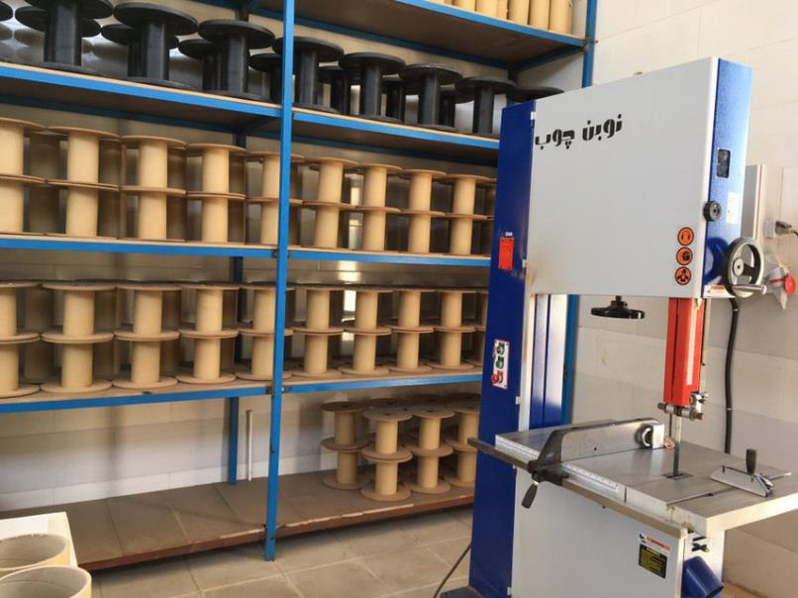
کارگاه قبل تولید
کارگاه ساخت قرقره

Slide 7
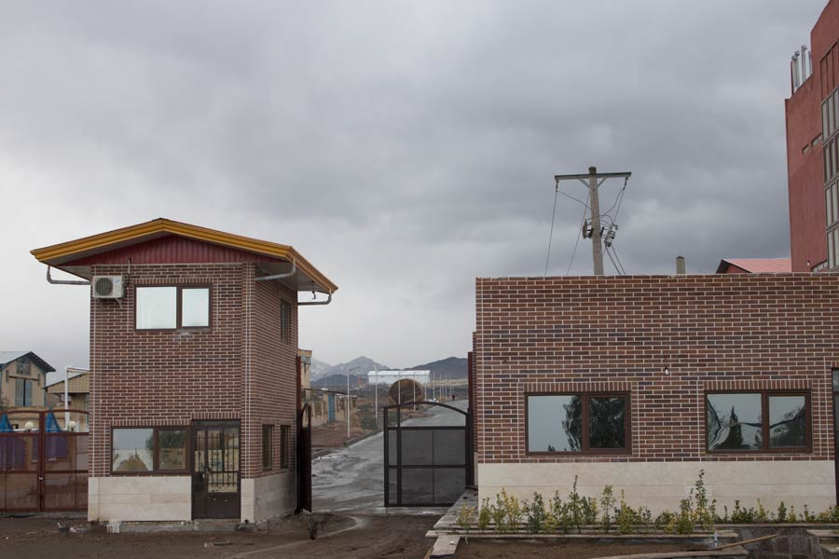
کارگاه قبل تولید
نگهبانی

Slide 8
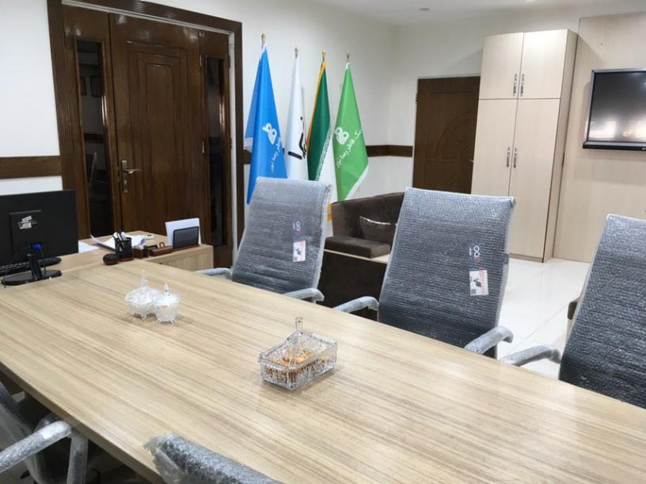
کارگاه قبل تولید
نگهبانی
فضای اداری و عمومی

Slide 9
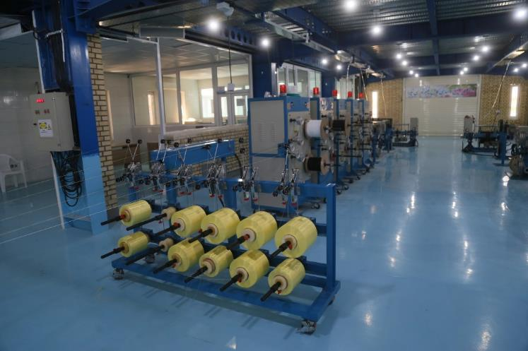
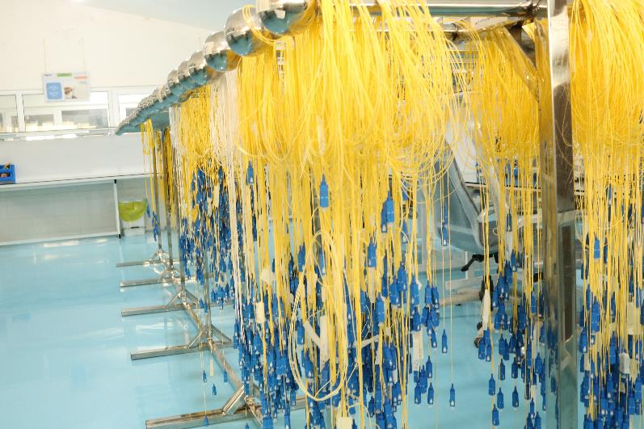
تولید
فنی
3 خط تولید
1خط اکسسوری
عمومی

Slide 10
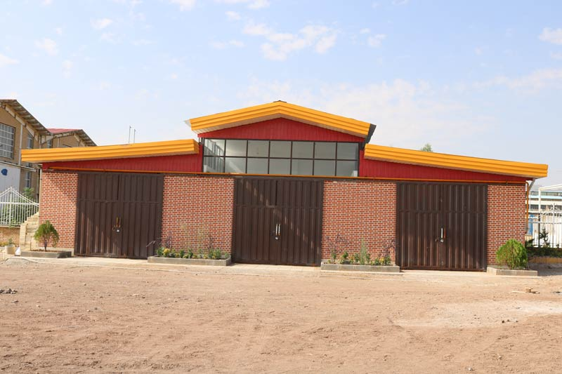
بعد تولید
ساخت انبارها

Slide 11
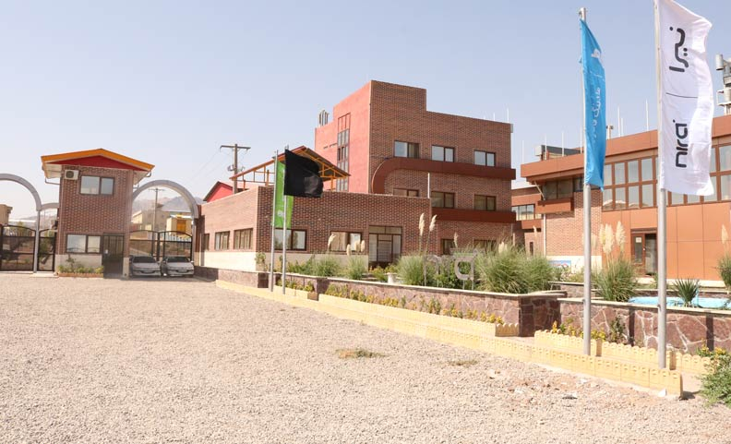
بعد تولید
ساخت و کف سازی محوطه
(خاک ریزی)

Slide 12
بعد تولید
سپتیک

Slide 13
بعد تولید
کانال

Slide 14
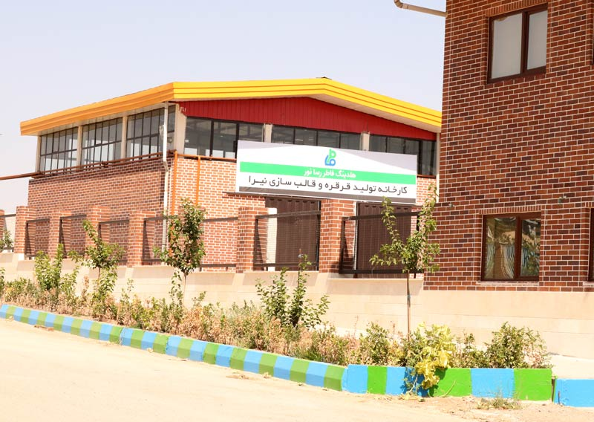
بعد تولید
دیوارها و نرده

Slide 15
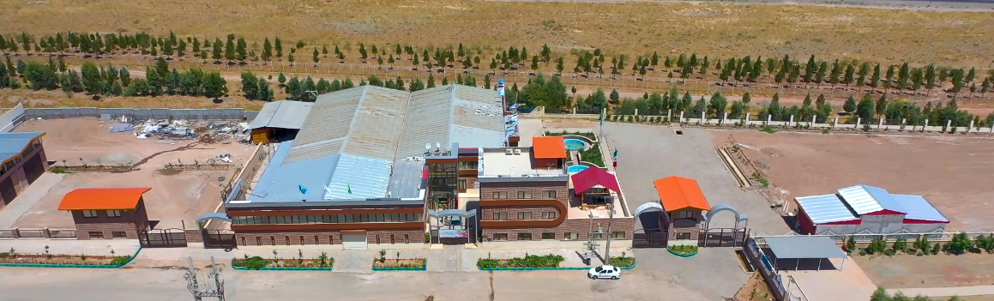
بعد تولید
خرید زمین

Slide 16
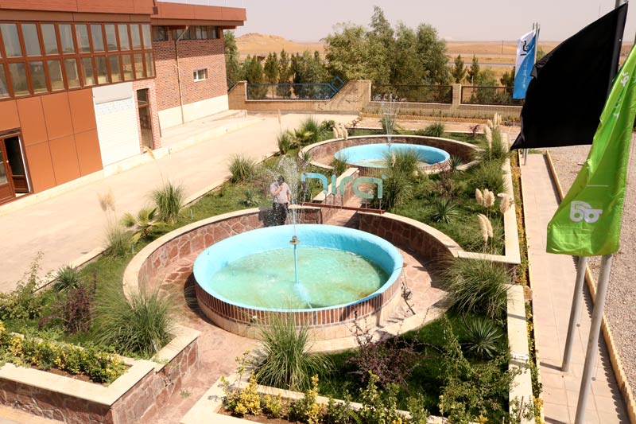
بعد تولید
ساخت آبنما

Slide 17
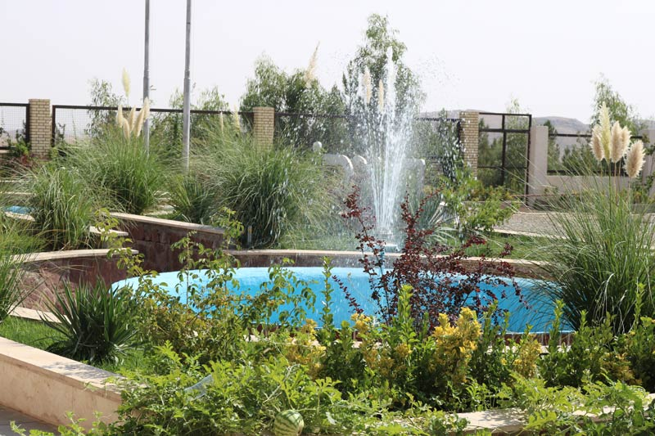
بعد تولید
محوطه سازی و گل کاری

Slide 18
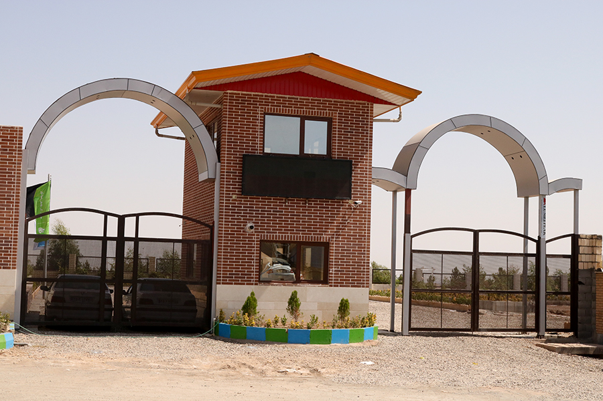
رفاهی
نگهبانی و حراست درب ها

Slide 19
رفاهی
استراحت گاه
رختکن آقایان
نمازخانه
آشپزخانه

